Slide 1
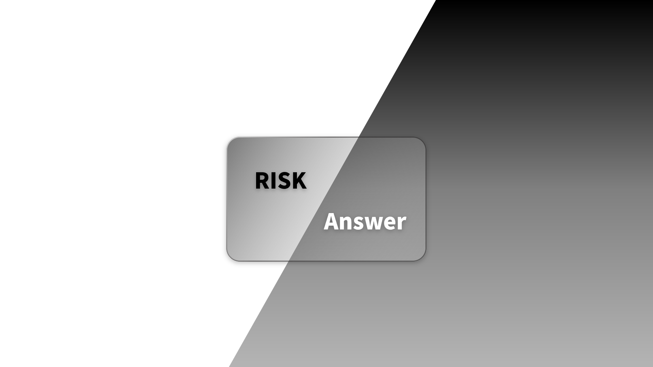
子标题1
子1子标题1
子1子标题2
子1子标题1内容
子1子标题2内容

